Slide 1
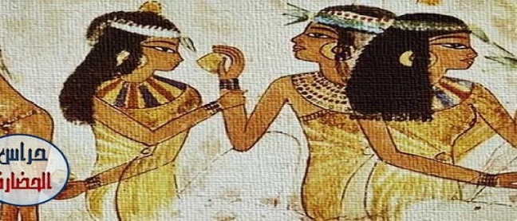
الفنون في حضارة مصر القديمة
أولا: العوامل التي أثرت في الفن المعماري المصري القديم
ثانيا: الفن المعماري وأهم المنجزات الحضارية
( المقابر والمعابد، الأهرامات، فن النحت)

Slide 2
العوامل التي أثرت في الفن المعماري المصري القديم
كان للمصريين القدماء إنجازات عديدة في الفنون والعمارة ، ولمعرفة العوامل التي أثرت في الفن المصري قديما أنظر الشكل الآتي :
عدد
العوامل التي أثرت بالفن المصري
مظاهر الطبيعية المصرية
الديانة المصرية القديمة
نظام الحكم
تطور العلوم المصرية مثل الفلك والهندسة
العادات والتقاليد

Slide 3
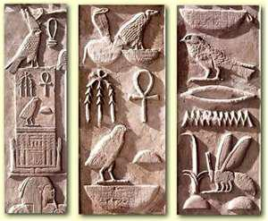
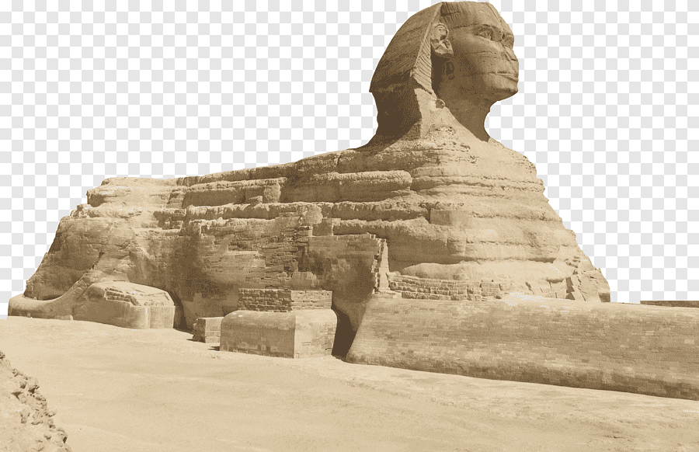
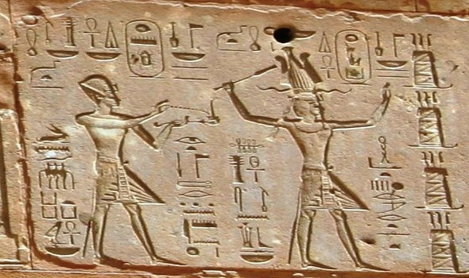
الفن المعماري وأهم المنجزات الحضارية
برع المصريين في الفنون، فزينوا جدران المعابد والمقابر بالرسوم والصور
- نقشوا على الحجر والخشب لتظهر بشكل بارز.
حفروا الرسوم لتظهر بشكل غائر.
- نحتوا التماثيل خاصة تماثيل الملوك بقصد العبادة.
ما الفرق بين النقش والرسم على الحجر والخشب؟
النقش يظهر بشكل بارز
الرسم يظهر بشكل غائر

Slide 4
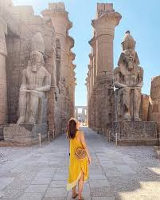
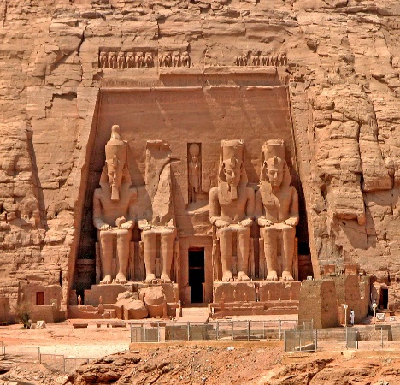
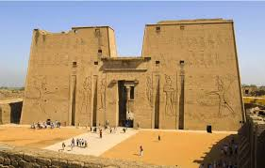
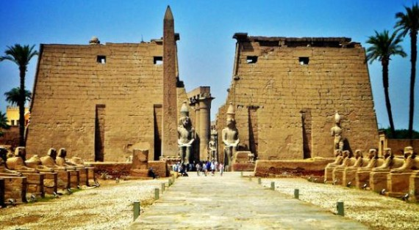
المقابر والمعابد
المقابر
اهتم المصريين القدماء ببناء المقابر بوصفها حصن الخلود
اتخذ الملوك الشكل الهرمي للمقابر الملكية ذات المعبد الجنائزي
المعابد
اهتم المصريين القدماء ببناء المعابد بسبب ارتباطهم بعبادة الإله(آمون رع) معتقدين بأنه يدافع عن معابدهم فبنيت المعابد الضخمة ومن أشهر معابدهم:
معبد الكرنك
معبد حورس
معبد أبو سمبل
معبد الأقصر
عدد

Slide 5
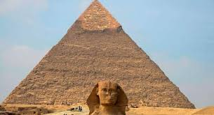
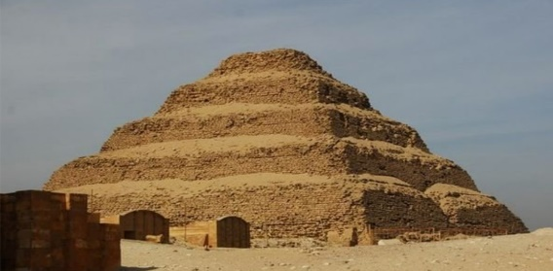
الأهرامات
الأهرامات: هي بنايات ضخمة بناها قدماء المصريين لاتخاذها مدافن للملوك
أهم خصائص بناء الأهرامات :
- توجد الأهرامات في المنطقة الممتدة من الجيزة حتى الفيوم
شيدت بالصحراء غربي نهر النيل حيث تغرب الشمس
- نقشوا نصوص بالهيروغليفية على جدرانها عرفت بنصوص الأهرام
- بنيت من الحجارة الضخمة لتوافرها وكانت أضلاع الهرم تتعامد مع الجهات الأربعة
تدرج بناء الاهرامات من هرم متدرج مثل: زوسر إلى هرم كامل
مثل: هرم خوفو وهرم خفرع وهرم منقرع
عدد
اذكر

Slide 6
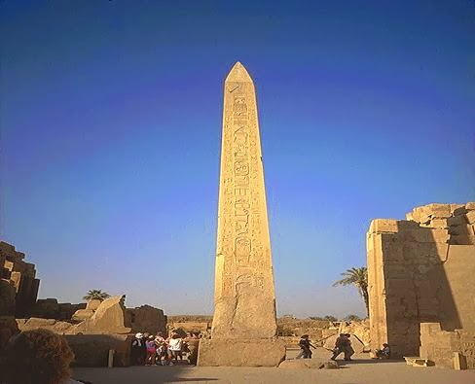
فن النحت
تمثال أبو الهول
هو تمثال لمخلوق أسطوري بجسم أسد ورأس إنسان، ويرمز بهما إلى القوة والحكمة
ويعتقد أن قدماء المصريين بنوه في عهد الفرعون خفرع
المسلة
وهي عمود حجري طويل ومربع الشكل وينتهي برأس مدبب، وكانت تنحت على أضلاعه
كتابات هيروغليفية ورسومات ملكية ودينية لتخليد انتصارات الملوك.
عرف
عرف

